Slide 1
Мы хотим подарить Самаре яркие и креативные урны
Экологический проект
«Подарок любимому городу»
Наш подарок любимому городу:
улучшит жизнь населения за счет того, что улучшится качество окружающей среды,
повысит уровень экологической культуры жителей нашего города

Slide 2
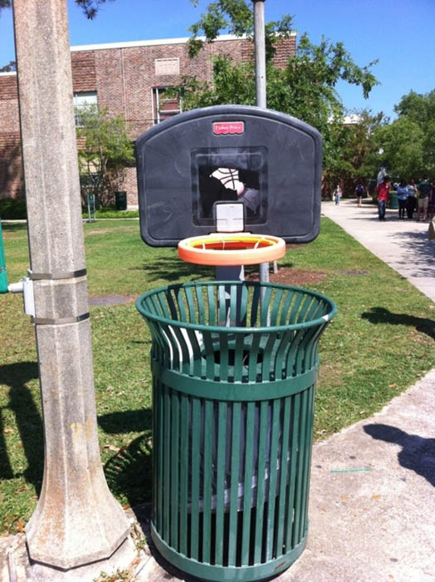
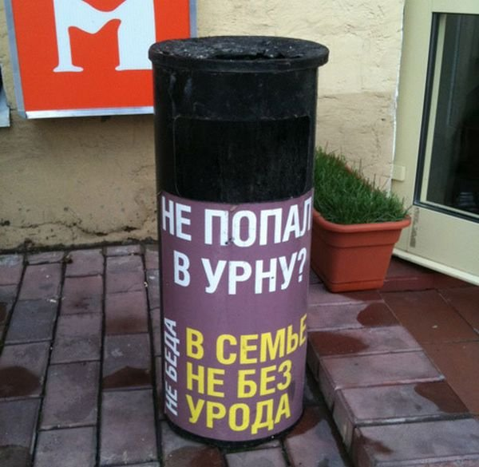
Яркие и необычные объекты городской среды всегда привлекают к себе внимание и поднимают настроение. Урны с креативным дизайном будут мотивировать горожан выкидывать мусор в специально отведенные для этого места, а не на газоны. При этом дизайн будет самым разнообразным – от превращения урн в игровые объекты до размещения на них ироничных надписей.

Slide 3
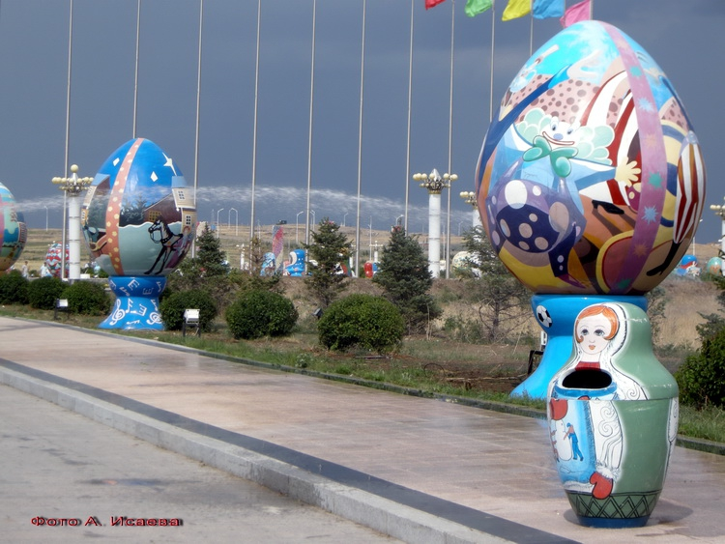
Мы сами разработаем дизайн и плакаты, привлечем более младших, проведем конкурс на самый лучший дизайн. Такие урны можно установить как в микрорайоне, так и в школе, поликлинике, социальных учреждениях и учреждениях культуры. Этот нехитрый прием позволит в игровой форме приучить жителей города (в особенности, детей) ответственно относиться к мусору, не прибегая при этом к репрессивным мерам. Наш подарок будет веселым и ярким, например
вот таким…
или таким…

Slide 4
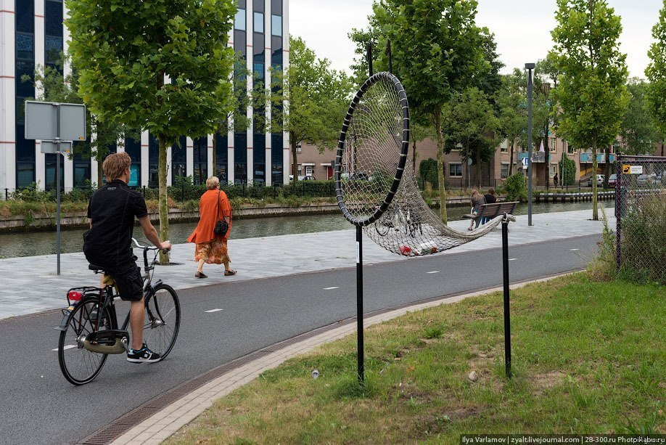
или таким…

Slide 5
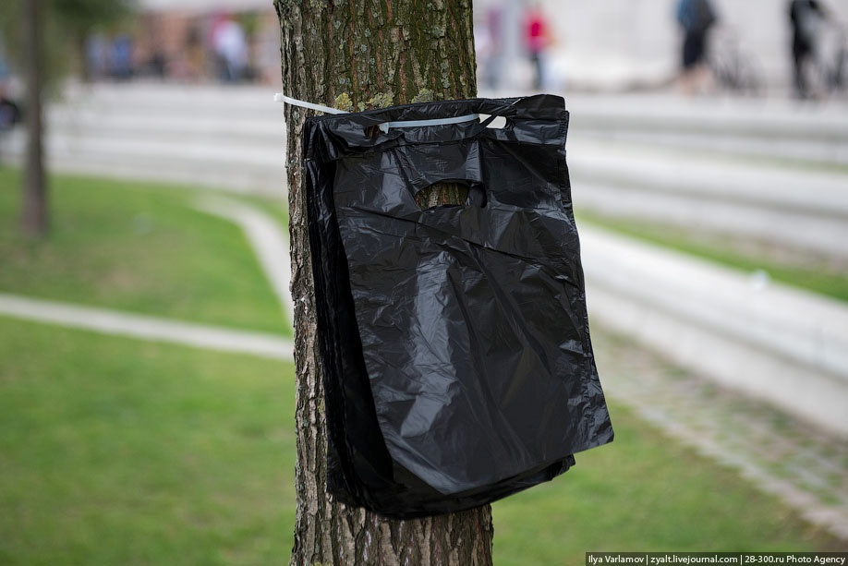
А на деревьях мы развесим пакеты для собак, которые помогут сделать прогулочное пространство более чистым и гигиеничным

Slide 6
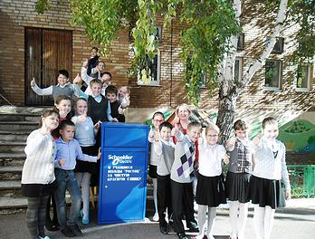
Мы уверены, что любой город из серого и скучного можно превратить в яркий, уютный и экологичный, и для этого не нужны горы денег и специальное образование, осуществить это может любой человек. Здесь больше всего важны энтузиазм, неравнодушие к своей среде обитания и, безусловно, фантазия и любовь к родному городу.

Slide 7
СПАСИБО ЗА ВНИМАНИЕ

